Slide 1
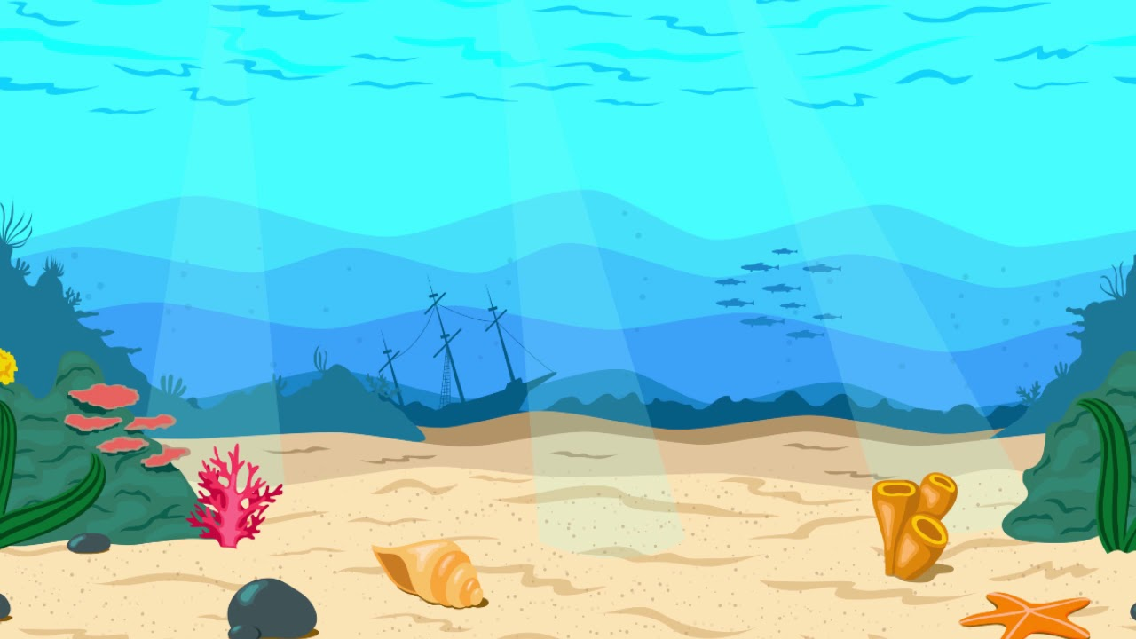


Администрация города Томска
Департамент образования
МУНИЦИПАЛЬНОЕ АВТОНОМНОЕ ДОШКОЛЬНОЕ ОБРАЗОВАТЕЛЬНОЕ
УЧРЕЖДЕНИЕ ДЕТСКИЙ САД № 39 г. ТОМСК
634021, город Томск, ул. Алтайская 128, телефон 45-06-40
Лексическая тема
«РЫБЫ»
Учитель –логопед:
Савинцева Алёна Сергеевна

Slide 2

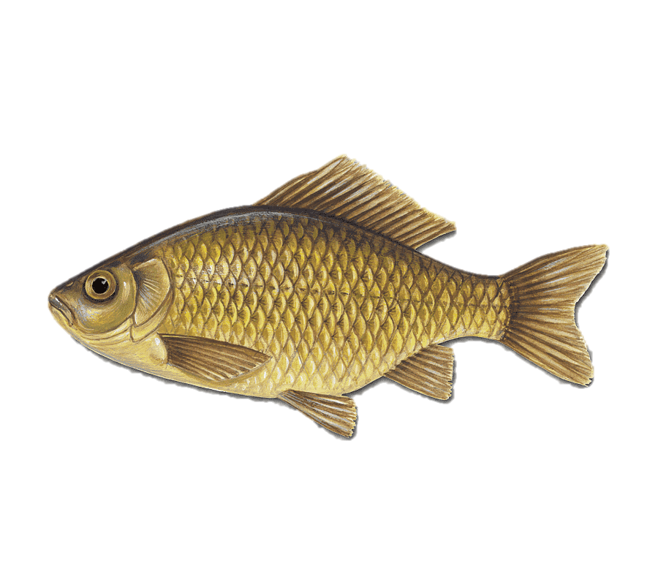
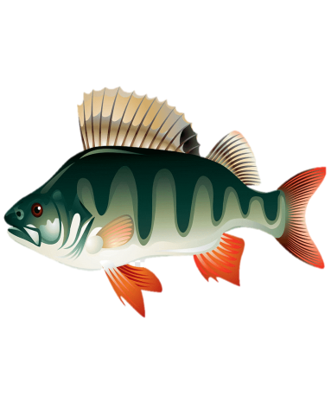
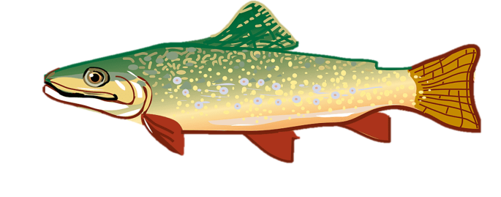
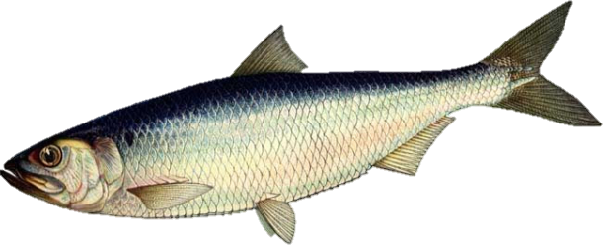
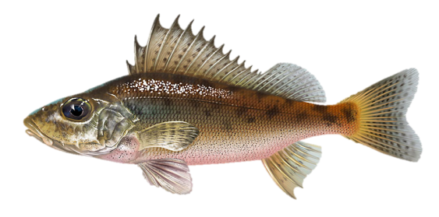
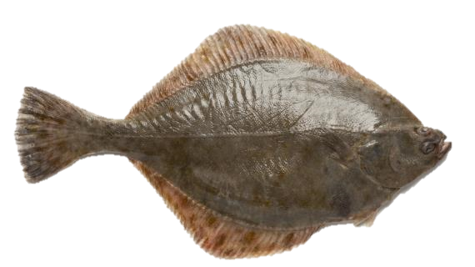
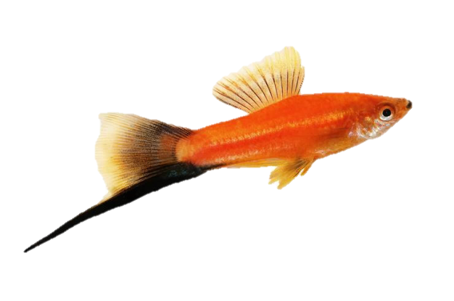
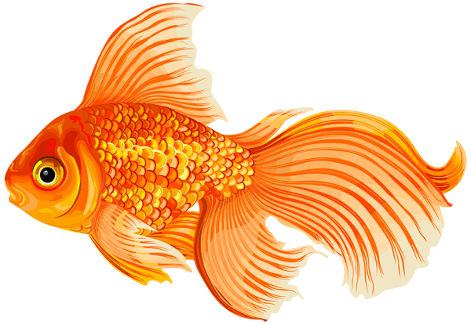
Рассмотри картинки. Это рыбы.
Назови их (щука, окунь, карась, ерш, акула, сельдь, камбала, золотая рыбка, меченосец)

Slide 3
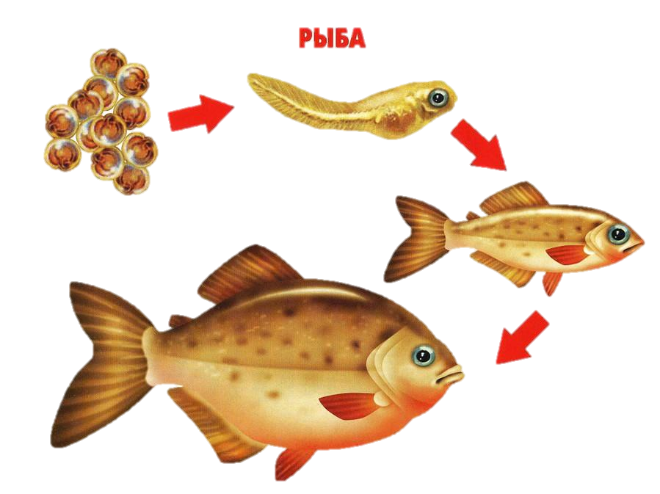
Малек
Икринка
Рыбка
Взрослая рыба

Slide 4

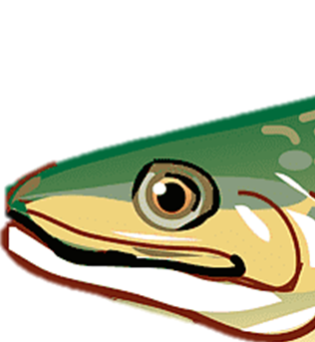

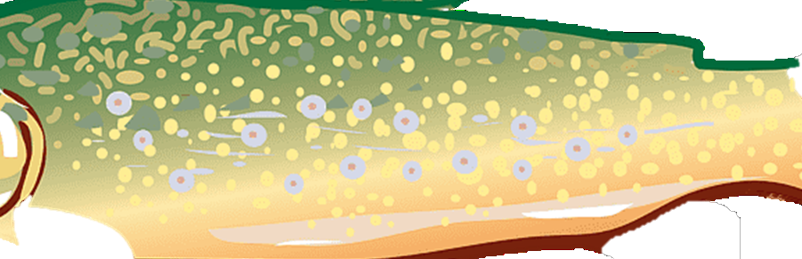




Назови из чего состоит рыба?

Slide 5


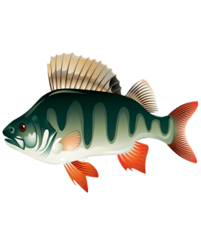
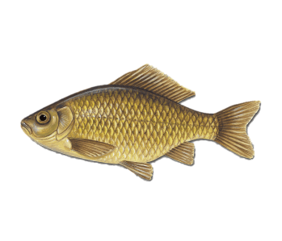




Какие виды рыб существуют?
(пресноводные, морские, аквариумные)

Slide 6
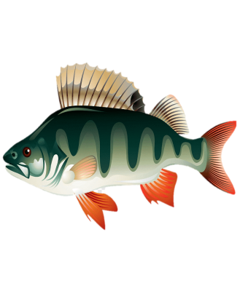




Один-много

Slide 7
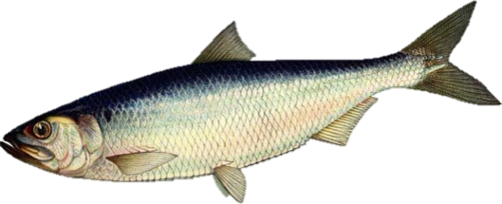
Один-много

Slide 8

Один-много

Slide 9

Посчитай (нажимаем 5 раз).

Slide 10

Посчитай (нажимаем 5 раз).

Slide 11
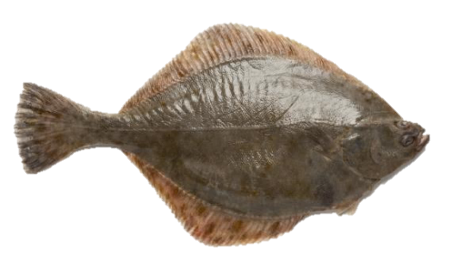
Посчитай (нажимаем 5 раз).

Slide 12


Назови ласково
(хвост, плавник)

Slide 13



Назови ласково

Slide 14


Назови ласково

Slide 15

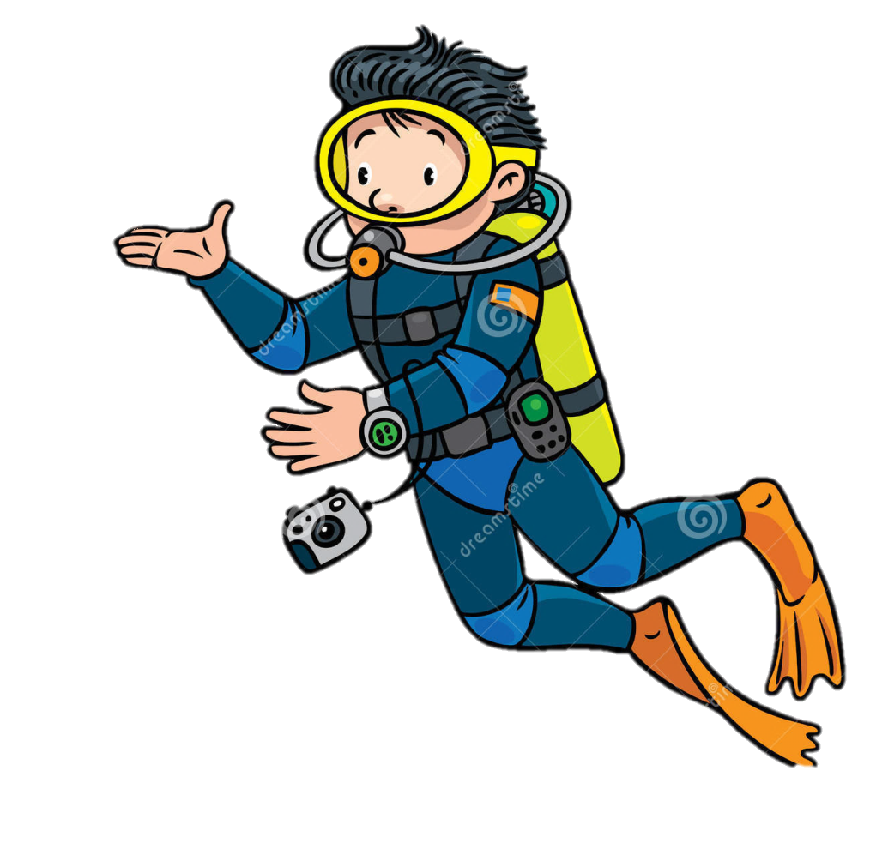
Нажми на картинку, чтобы она стала большой

Slide 16

Нажми на картинку, чтобы она стала большой

Slide 17
Нажми на картинку, чтобы она стала большой

Slide 18
Определи количество слогов
3 слога
А
КУ
ЛА

Slide 19
Определи количество слогов
2 слога
КА
РАСЬ

Slide 20
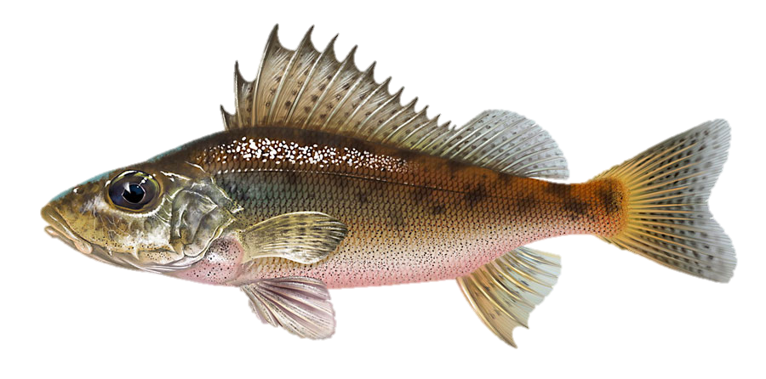
Определи количество слогов
1 слог
ЕРШ

Slide 21

Определи количество слогов
2 слога
ЩУ
КА

Slide 22
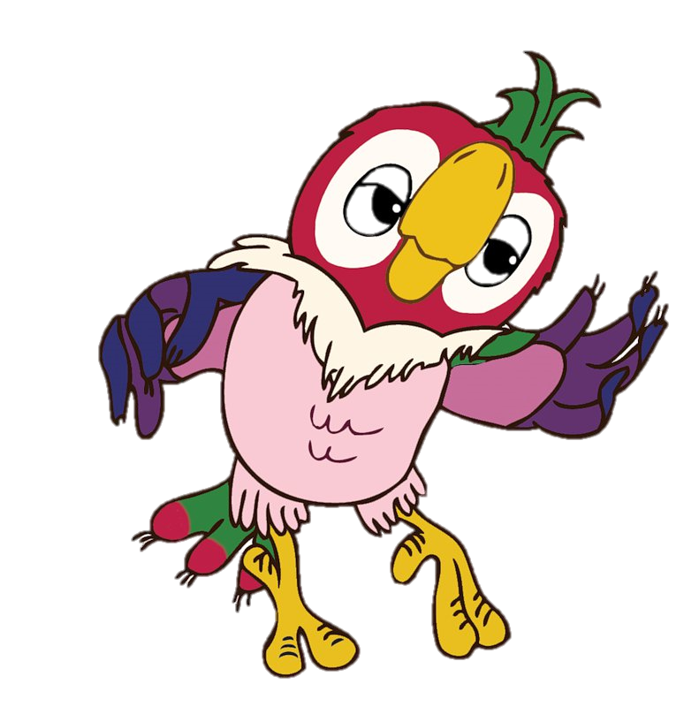




Жадина

Slide 23


Какая картинка лишняя?

Slide 24

Какая картинка лишняя?

